Slide 1
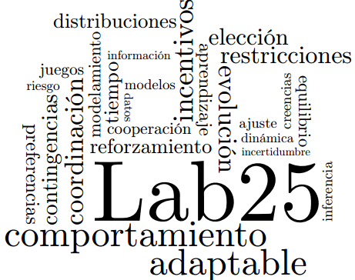
Datos:

Slide 2
Recolección de datos

Slide 3
Una vez que se ha seleccionado el diseño apropiado y la muestra adecuada para dar respuesta a nuestro problema de estudio e hipótesis, se comienza con la fase de recolección de datos

Slide 4
¿Qué es medir?
Ciencias naturales: Asignar números a objetos y eventos de acuerdo a reglas.
Ciencias sociales: Proceso de vincular conceptos abstractos con indicadores empíricos.

Slide 5
En toda investigación se usan instrumentos de medición
Ya sean cuestionarios, reportes o computadoras ,se necesita de un instrumento que nos permita representar y almacenar los datos obtenidos de nuestra variable de interés.

Slide 6
Tipos de escalas

Slide 7
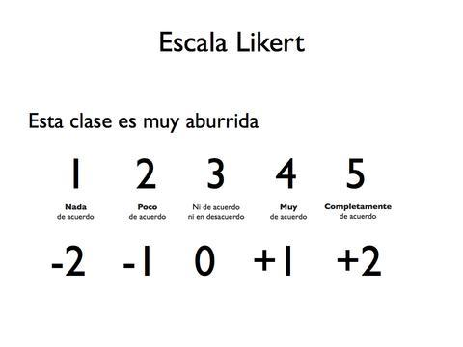
Escala Likert
Conjunto de ítems presentado en forma de afirmaciones o juicios ante los cuales se pude la reacción de los sujetos.

Slide 8
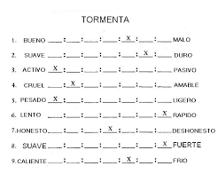
Diferencial semántico
Serie de adjetivos extremos que califican al objeto de actitud ante los cuales se solicita la reacción del sujeto.

Slide 9

Cuestionarios
Tipo de preguntas que se pueden hacer:
Dicotómicas
Opción múltiple
Abiertas

Slide 10
Análisis del contenido
Es una técnica para estudiar y analizar la comunicación de una manera objetiva, sistemática y cuantitativa. Puede ser aplicado a cualquier manera de comunicación emitida a través de cualquier medio de transmisión.

Slide 11
Confiabilidad
“¿Qué tan consistentes son los resultados obtenidos?”

Slide 12
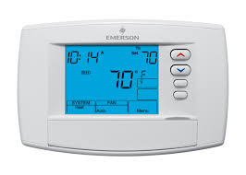
La confiabilidad de un instrumento se refiere al grado en que su aplicación repetida al mismo sujeto u objeto, produce iguales resultados.
Ejemplo: medir la temperatura (25 grados celsius) y volver medir la temperatura un minuto después

Slide 13
Interpretación de datos
Un análisis de datos no provee por sí mismo las respuestas a las preguntas de investigación, se requiere de la interpretación de datos.

Slide 14
¿Qué es analizar datos?
Significa categorizar, ordenar, manipular y resumir datos.
El propósito del análisis es reducir los datos a una forma entendible e interpretable para que las relaciones de los problemas de investigación puedan ser estudiadas y probadas.

Slide 15
Reglas de categorización
Las categorías se establecen de acuerdo con el problema de investigación y su propósito.
Las categorías son exhaustivas
Las categorías son mutuamente excluyentes e independientes
Cada categoría se deriva de un principio de clasificación
Cualquier esquema de categorización deberá estar en un nivel de discurso

Slide 16
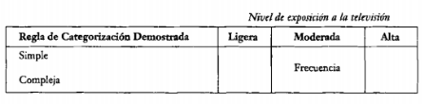
1

Slide 17


Slide 18
Reglas de categorización
Las categorías se establecen de acuerdo con el problema de investigación y su propósito.
Las categorías son exhaustivas
Las categorías son mutuamente excluyentes e independientes
Cada categoría se deriva de un principio de clasificación
Cualquier esquema de categorización deberá estar en un nivel de discurso

Slide 19
2
Religión:
Cristiana
Católicos
Budistas
Musulmanes

Slide 20
Reglas de categorización
Las categorías se establecen de acuerdo con el problema de investigación y su propósito.
Las categorías son exhaustivas
Las categorías son mutuamente excluyentes e independientes
Cada categoría se deriva de un principio de clasificación
Cualquier esquema de categorización deberá estar en un nivel de discurso

Slide 21
2
Religión:
Cristiana
Católicos
Budistas
Musulmanes
“Otra”

Slide 22
Reglas de categorización
Las categorías se establecen de acuerdo con el problema de investigación y su propósito.
Las categorías son exhaustivas
Las categorías son mutuamente excluyentes e independientes
Cada categoría se deriva de un principio de clasificación
Cualquier esquema de categorización deberá estar en un nivel de discurso

Slide 23


2

Slide 24
Reglas de categorización
Las categorías se establecen de acuerdo con el problema de investigación y su propósito.
Las categorías son exhaustivas
Las categorías son mutuamente excluyentes e independientes
Cada categoría se deriva de un principio de clasificación
Cualquier esquema de categorización deberá estar en un nivel de discurso

Slide 25
Aleatoriedad
Frecuencias: Acumaladas,Relativas y absolutas
Tablas (alcances y limitaciones)
Razones, tasas y porcentajes.
Representación

Slide 26
Aleatoriedad.-Para la mayoría de las personas es un sinónimo de impredecible.
Para el científico moderno los eventos aleatorios no son concebidos como inesperados, impredecibles. Estos tienen una estructura que puede ser descrita matemáticamente.

Slide 27
Frecuencias
Es el número de veces que un evento se repite dentro de un periodo de observaciones.

Slide 28
Tipos de frecuencias
8,6,7,8,9,7,6,8,9,6,7,8,6,9,6,8,7,8,10,10
(6,6,6,6,6,7,7,7,7,8,8,8,8,8,8,9,9,9,10,10)
Frecuencias absoluta de 8: 6
Frecuencia relativa de 8: .30
Frecuencia absoluta acumulada:15
Frecuencia relativa acumulada:.75

Slide 29
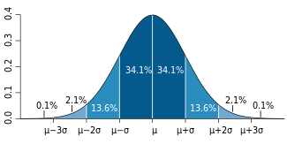

Slide 30
Razones
Es una comparación entre dos o más cantidades. Puede expresarse mediante una fracción.
Ejemplo: En la facultad de psicología hay 800 mujeres y 200 hombres por cada generación.
800/200=4
200/800=.25

Slide 31
Proporciones
Es la igualdad de dos razones.
La propiedad fundamental establece que el producto de los términos medios es igual al producto de los términos extremos.
3/4=15/20 y 3*20=4*15

Slide 32
Tasas
La tasa es un coeficiente que expresa la relación entre la cantidad y la frecuencia de un fenómeno. Incluye una medida de tiempo en el denominador.
Está asociada como la rapidez de cambio de un fenómeno por unidad de tiempo.

Slide 33
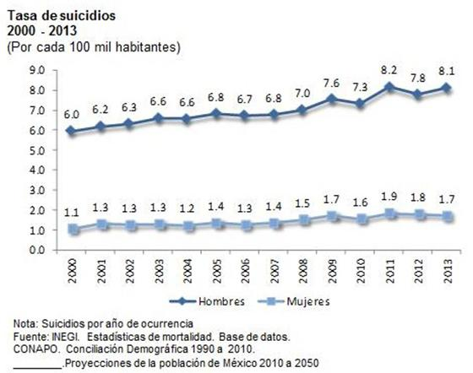

Slide 34
Representación de datos
Antes de realizar análisis estadísticos siempre se sugiere realizar alguna forma de representación de los datos que nos permita observar la distribución de estos.

Slide 35
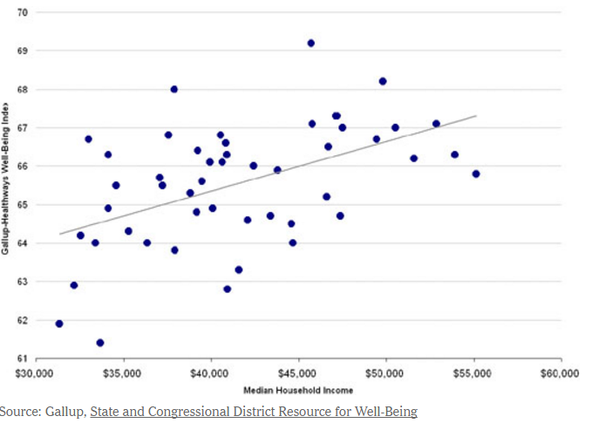
Scatter plots
Expresa relaciones entre las variable dependiente (Y) y la independiente (X), a partir de su intersección (como coordenadas)
https://economix.blogs.nytimes.com/2009/03/10/the-happiest-states-of-america/

Slide 36


